Slide 1



DATE. 2024.01.17
빅 오로
코드 속도 올리기
(버블 정렬)
소속
이름
차혁주

Slide 2
목차
버블 정렬이란?
버블 정렬의 효율성
선형 해결법
연습문제
결론
02

Slide 3
01
버블 정렬이란?
이 알고리즘의 이름은 원소들이 배열 내에서 "거품처럼" 이동하는 모습에서 유래되었습니다. 버블 정렬은 간단하고 이해하기 쉽지만, 큰 규모의 데이터에 대해서는 비효율적이기 때문에 실제로는 주로 교육 목적이나 간단한 상황에서 사용.
버블 정렬은 간단하면서도 기본적인 정렬 알고리즘 중 하나이다. 이 알고리즘은 인접한 두 원소를 비교하고, 만약 순서가 잘못되어 있다면 서로 위치를 교환하는 방식으로 동작한다. 이 과정을 배열의 처음부터 끝까지 반복하면서 정렬을 완료함.
03

Slide 4
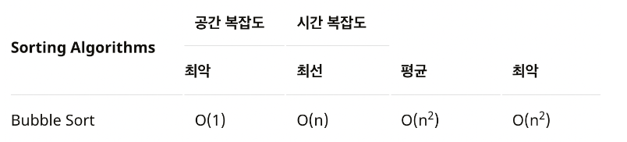
02
버블 정렬의 효율성
데이터 원소 N개 | 버블 정렬의 단계 수 | N2
5 | 20 | 25
10 | 90 | 100
20 | 380 | 400
40 | 1560 | 1600
80 | 6320 | 6400
버블 정렬 알고리즘은 두 가지 중요한 단계를 포함한다.
• 비교(comparison): 어느 쪽이 더 큰지 두 수를 비교.
(N - 1) + (N - 2) + (N - 3) … + 1번의 비교를 수행한다.
=>N*(N-1)/2
• 교환(swap): 정렬하기 위해 두 수를 교환.
(N - 1) + (N - 2) + (N - 3) … + 1번의 교환을 수행
=>N*(N-1)/2
04

Slide 5
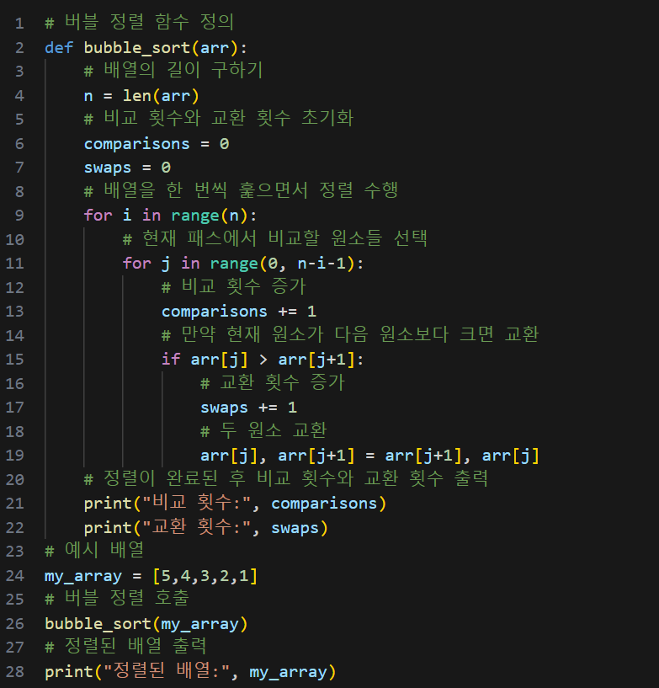
03
선형 해결법
기존 버블정렬 O(N^2)
05

Slide 6
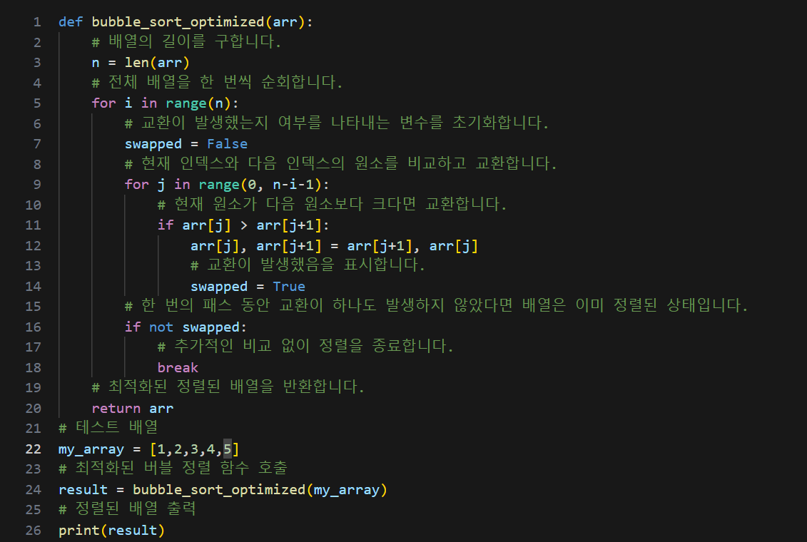
03
선형 해결법
최적화 된 버블정렬 O(N)
-일반적으로는 불가능하며, 이미 정렬된 배열 상태라면 O(n)을 가질 수 있다.
06

Slide 7
04
연습문제
1. 다음 표는 다양한 빅 오 유형별로 주어진 데이터 원소 수에 몇 단계가 발생하는지 나타낸다. 물음표 부분을 채우자.
원소개수(N) | O(N) | O(logN) | O(N2)
100 | 100 | ? | ?
2000 | ? | ? | ?
2. 배열을 처리하는 어떤 O(N²) 알고리즘에 256단계가 걸렸다면 이 배열의 크기는 얼마일까?
07

Slide 8
04
연습문제
1. 다음 표는 다양한 빅 오 유형별로 주어진 데이터 원소 수에 몇 단계가 발생하는지 나타낸다. 물음표 부분을 채우자.
원소개수(N) | O(N) | O(logN) | O(N2)
100 | 100 | 6.64 | 10000
2000 | 2000 | 10.97 | 4000000
2. 배열을 처리하는 어떤 O(N²) 알고리즘에 256단계가 걸렸다면 이 배열의 크기는 얼마일까?
N2=256
N=256​=16
08

Slide 9
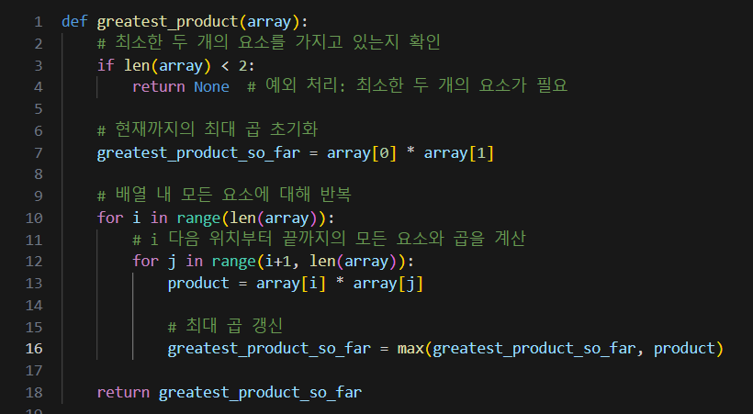
04
연습문제
3. 다음 함수의 시간 복잡도를 빅 오 표기법으로 나타내자. 이 함수는 주어진 배열의 모든 숫자 쌍의 최대 곱(the greatest product)을 찾는다.
09

Slide 10
05
결론
버블 정렬을 선형 시간 복잡도인 O(N)으로 최적화시키는 것은 일반적으로 어렵습니다. 그 자체로 O(N^2)의 시간 복잡도를 가지는데, 선형 시간으로 정렬하는 것은
계수 정렬(Counting Sort): 입력 데이터가 정수이고 특정 범위 내에 있을 때 사용 가능. 이 알고리즘은 비교를 사용하지 않고, 데이터의 빈도를 세어 정렬합니다.
기수 정렬(Radix Sort): 입력 데이터가 정수나 문자열이며 특정한 자릿수로 나타낼 수 있을 때 사용 가능. 계수 정렬과 비슷하게 각 자릿수를 기준으로 정렬합니다.
위와 같은 방법은 추후 공부할 예정입니다.
10

Slide 11

감사합니다

